Slide 1








Ôn tập

Slide 2

Ôn tập
Tiết 1

Slide 3
YÊU CẦU CẦN ĐẠT
-Học sinh ôn tập, củng cố và nâng cao 1 số kiến thức đã học trong chủ đề Mái ấm gia đình thông qua thực hành, nhận biết và đọc những tiếng có vần khó vừa được học.
- Ôn và mở rộng vốn từ ngữ dùng để nói về gia đình và về những người có quan hệ họ hàng nói chung.
- Phát triển kĩ năng đọc thông qua việc tìm, đọc đúng, rõ ràng những tiếng chứa vần khó và thông qua việc đọc mở rộng một nội dung có liên quan.
- Phát triển phẩm chất khả năng nhận biết và bày tỏ tình yêu đối với người thân trong gia đình; cảm nhận được giá trị tinh thần của ngôi nhà; phát triển khả năng làm việc nhóm.

Slide 4

1
Tìm từ ngữ có tiếng chứa vần uya, uây, uyp, uych, uyu, oong.
uya
uyp
uyu
uynh
uây
oong
uych
+ Nhóm vần 1: uya, uây, uyp.
+ Nhóm vần 2: uych, uyu, oong.
cảnh khuya, khuấy bột, tuýp thuốc
huých tay, khuỷu tay, cái xoong

Slide 5
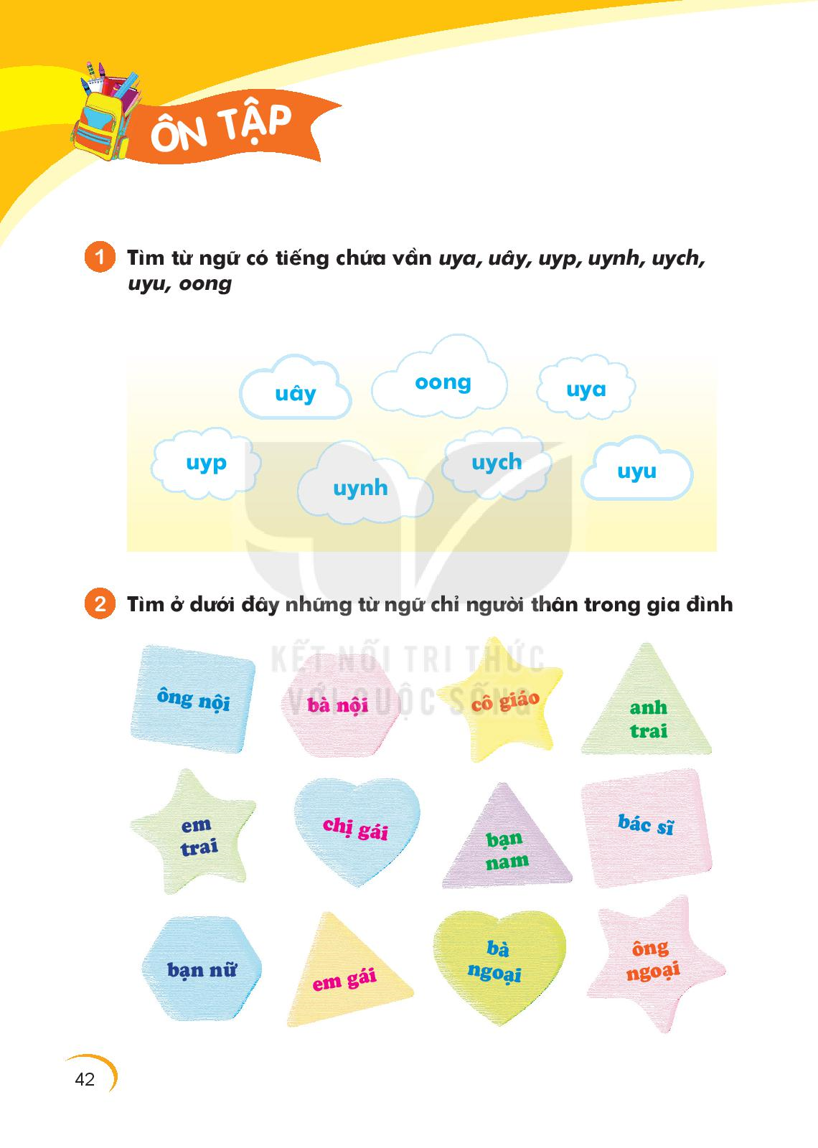

Slide 7
Ôn tập
Tiết 2

Slide 8
YÊU CẦU CẦN ĐẠT
- HS có khả năng đọc mở rộng 1 bài thơ, 1 truyện kể hay quan sát 1 bức tranh về gia đình, nói cảm nghĩ về bài thơ, truyện kể hoặc bức ttranh.
- Nói và viết sáng tạo về 1 chủ điểm cho trước (gia đình).
- Bước đầu có khả năng khái quát hóa những gì đã học thông qua 1 số nội dung được kết nối từ các văn bản đã được học trong bài.
- Phát triển kĩ năng viết thông qua hoạt động viết sáng tạo 1 - 2 câu ngắn về gia đình em.
- Phát triển kĩ năng nói và nghe thông qua hoạt động trao đổi về gia đình của em.
- Phát triển năng lực : quan tâm, giúp đỡ bạn bè; khả năng nhận biết và bày tỏ tình cảm, cảm xúc của bản thân.
- Phát triển phẩm chất : khả năng nhận biết và bày tỏ tình yêu đối với người thân trong gia đình; cảm nhận được giá trị tinh thần của ngôi nhà; khả năng làm việc nhóm qua đó yêu thích môn Tiếng Việt.

Slide 9
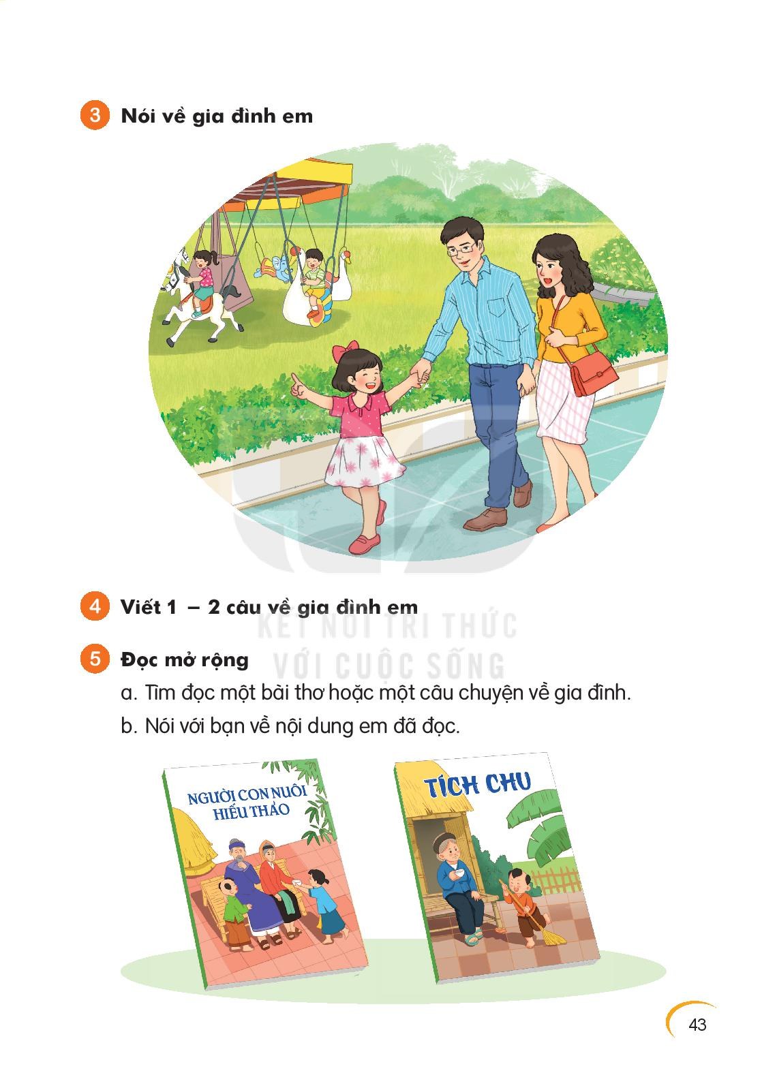

- Gia đình em gồm những ai?
- Những người trong gia đình làm công việc gì ?
- Tình cảm của mọi người trong gia đình như thế nào?

Slide 10
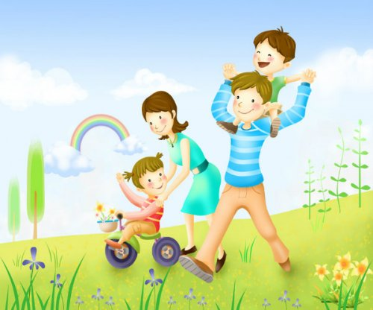
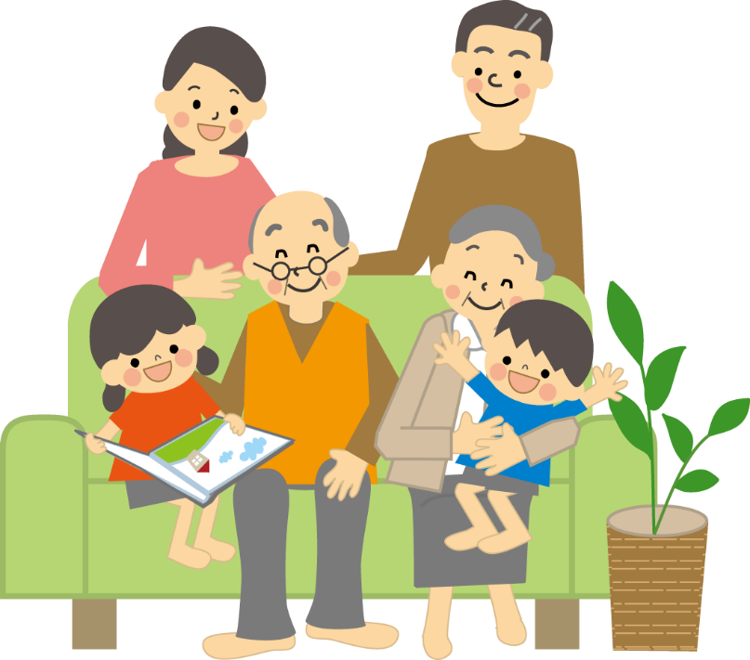
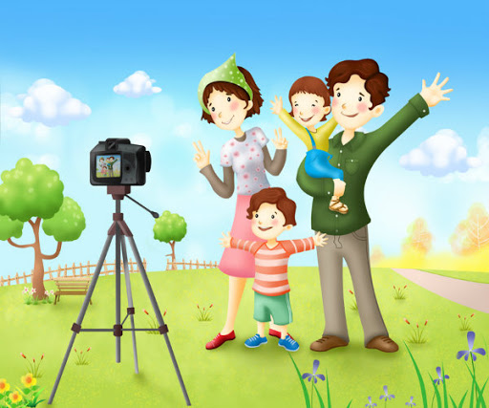
4
Viết 1 – 2 câu về gia đình em
+ Gia đình em có mấy người? Gồm những ai?
+ Mỗi người làm nghề gì?
+ Tình cảm của em đối với gia đình như thế nào?

Slide 12
Hẹn gặp lại các con

